Slide 1

Типичные нарушения грантополучателей (СПоК и КФХ), опыт судебной практики
Организационные основы кфх и спок
2022

Slide 2

Подзаконные акты, регулирующие меры поддержки КФХ и СПоК
Постановление Правительства РФ от 14.07.2012 г. № 717 «О Государственной программе развития сельского хозяйства и регулирования рынков сельскохозяйственной продукции, сырья и продовольствия»,
Приказ Минсельхоза России 12.03.2021 г. № 128 «Об утверждении перечней, форм документов, методики оценки эффективности использования субсидии, предусмотренных Правилами предоставления и распределения субсидий из федерального бюджета бюджетам субъектов Российской Федерации на создание системы поддержки фермеров и развитие сельской кооперации, приведенными в приложении № 6 к Государственной программе развития сельского хозяйства и регулирования рынков сельскохозяйственной продукции, сырья и продовольствия, утвержденной постановлением Правительства Российской Федерации от 14 июля 2012 г. № 717, а также об установлении сроков их представления»

Slide 3
Приоритетные меры поддержки КФХ и СПоК
Грант «Агростартап»
(Приложение 6 к Госпрограмме)
Грант на развитие семейной фермы (Приложение 8 к Госпрограмме)
Грант на развитие материально-технической базы СПоК
(Приложение 8 к Госпрограмме)

Slide 4
Грантовая поддержка МФХ 2012-2020 годы
«Начинающий фермер»:
21 309 грантов
31 100 млн. руб.
«Агростартап»:
3 344 грантов
8 524 млн. руб.
Гранты СПоК:
825 грантов
8 973 млн. руб.
«Семейная ферма»:
6 844 грантов
38 100 млн. руб.

Slide 5
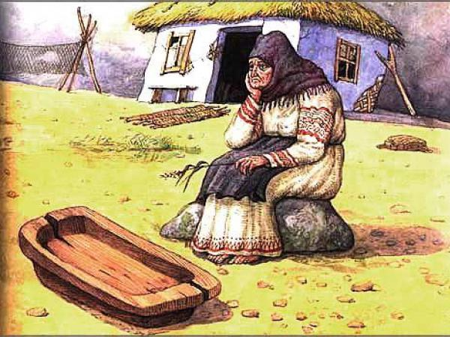
Данные по нарушениям в использовании грантов (в целом по Российской Федерации)
 | Количество нарушений | Сумма к возврату (млн. руб.)
Гранты КФХ | 570 | н/д
Гранты СПоК | 33 | 314,4

Slide 6
Основные виды выявленных нарушений
Несоответствие заявителя установленным критериям
Отступления от плана расходования средств
(17 %)
Недостижение целевых показателей
(72 %)
Нарушения в представлении отчётности

Slide 7
Субъекты выявления нарушений
Органы исполнительной власти в сфере АПК
Правоохранительные органы
Прочие (органы бюджетного контроля, управления Федерального казначейства и т.д.)

Slide 8
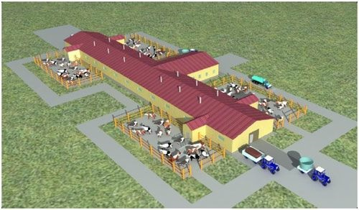
Выборка регионов для исследования нарушений (исходя из данных Сельскохозяйственной переписи – 2016; Росстата)
136,7 тыс. КФХ,
38 тыс. ИП,
4,9 тыс. СПоК
53,5 тыс. КФХ,
11,2 тыс. ИП,
1,3 тыс. СПоК
По Российской Федерации
Ленинградская область,
Республика Калмыкия,
Краснодарский край,
Астраханская область,
Ростовская область,
Республика Дагестан,
Ставропольский край,
Республика Башкортостан,
Республика Татарстан,
Республика Саха (Якутия)

Slide 9
Арбитражные процессы в регионах-участниках выборки по полученным грантам
Регион | Удовлетворено исков к КФХ | Отказано в исках к КФХ | Удовлетворено исков к СПоК | Отказано в исках к СПоК | Уголовных дел
Ленинградская область | 11 | 2 | 0 | 0 | 1
Республика Калмыкия | 7 | 5 | 0 | 0 | 1
Краснодарский край | 2 | 7 | 2 | 1 | 0
Астраханская область | 4 | 0 | 0 | 0 | 0
Ростовская область | 25 | 5 | 1 | 0 | 0
Республика Дагестан | 2 | 2 | 0 | 0 | 1
Ставропольский край | 7 | 4 | 0 | 0 | 3
Республика Башкортостан | 9 | 15 | 0 | 1 | 0
Республика Татарстан | 24 (в т.ч. 3 м/с) | 4 | 2 м/соглаш. | 1 | 0
Республика Саха (Якутия) | 0 | 0 | 0 | 0 | 0
ВСЕГО: | 91 | 44 | 5 | 3 | 6

Slide 10

I. Нарушения в части отсутствия права на обращение за грантом

Slide 11

1.1. Участие в предпринимательской деятельности
Претендент на грант является (являлся) участником коммерческой организации, предпринимателем, имел фермерское хозяйство и т.д. (при соответствующем запрете в региональном НПА)

Slide 12
Дело № А53-354/20 (Арбитражный суд Ростовской области)
В пункте 3.1 вышеуказанного заявления (л.д. 10-17) указано, что участник конкурсного отбора - ИП глава КФХ Мирзаханов Ю.П. не осуществлял предпринимательскую деятельность в течение последних трех лет в качестве индивидуального предпринимателя без образования юридического лица и (или) не являлся учредителем (участником) коммерческой организации за исключением крестьянского (фермерского) хозяйства, главой которого он является.
По результатам проведения вышеуказанного контрольного мероприятия Счетной палатой Российской Федерации установлено, что Мирзаханов Ю.П. в период с 26.03.2018 по 10.06.2019 являлся участником ООО СП «Мирзаханов» (ОГРН 1186196012518). Следовательно, на дату представления заявления на участие в конкурсном отборе на предоставление гранта на поддержку начинающих фермеров от 18.05.2018 Мирзаханов Ю.П. не являлся начинающим фермером, им не выполнено условие предоставления государственной поддержки, предусмотренное подпунктом 7.1 пункта 7 приложения № 4 к Положению.

Slide 13
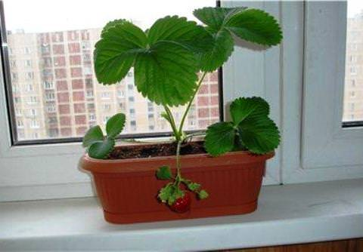
1.2. Невыполнение обязательства по переезду в сельскую местность
Грантополучатель в установленный срок не переехал в сельскую местность («"заявитель" - крестьянское (фермерское) хозяйство или индивидуальный предприниматель, … зарегистрированные на сельской территории или на территории сельской агломерации субъекта Российской Федерации»)

Slide 14
Дело № А22–4020/2015 (Арбитражный суд Республики Калмыкия)
Проведенной в июне-августа 2015 года ТУ Росфиннадзора в Республике Калмыкия проверкой было установлено, что предприниматель не исполнил требования пункта 2.14 Порядка №185, в соответствии с которым он обязался переехать на постоянное место жительства в муниципальное образование по месту нахождения и регистрации хозяйства, главой которого он является. Указанное также подтверждается представленной Министерством адресной справкой от 06.08.2015, выданной отделом ОФМС России по Республике Калмыкия.

Slide 15

II. Отступление от плана расходования средств

Slide 16
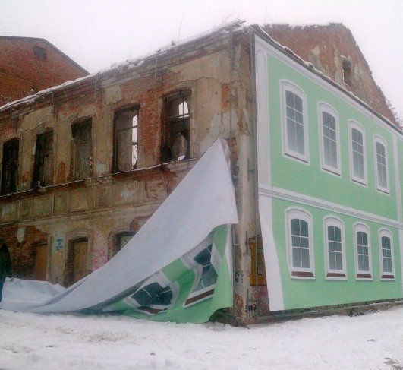
2.1. Грубое отступление от плана расходов
Имитация покупки, строительства;
Приобретение имущества, существенно отличного от указанного в плане;
Отсутствие софинансирования приобретений.

Slide 17
Дело № А22-4289/2015 (Арбитражный суд Республики Калмыкия)
Проведенной в июне - августе 2015 года ТУ Росфиннадзора в Республике Калмыкия проверкой было установлено, что предпринимателем в нарушение условий Порядка № 121 представлены недостоверные сведения о понесенных затратах на проведение фитомелиоративных работ: факт списания денежных средств на счет получателя ООО «Эко» во исполнение обязательств по договору № 4 от 15.01.2014 за выполненные фитомелиоративные работы не подтвердился. Указанное также подтверждается письмом АО «Россельхозбанк» от 30.07.2015

Slide 18
Дело № А32-30892/2019 (Арбитражный суд Краснодарского края)
…министерством обязательства по предоставлению гранта выполнены в полном объеме. В свою очередь кооператив при приобретении автономного молочного завода (разрешение № 1/18) из необходимой суммы собственных средств 3 650 882,50 рублей оплачено 0,0 рублей. При приобретении оборудования для убоя скота и переработки мяса (разрешение № 2/18) из необходимой суммы собственных средств 1 403 707,50 рублей оплачено 0,0 рублей. Исходя из вышеуказанного, ответчик недоплатил по заключенным договорам 5 054 590 рублей собственных средств, что является нарушением условий, предусмотренных п. 2.1.2. Соглашения…

Slide 19

2.2. «Незначительные» отклонения
Замена имущества на эквивалентное (без согласования с грантодателем),
Отличие цен приобретения от указанных в бизнес-плане

Slide 20
Дело № 15АП-11230/2020 (Пятнадцатый арбитражный апелляционный суд) – в иске Минсельхозу Краснодарского края отказано
…из материалов дела следует, что в соответствии с планом расходов предусмотрено приобретение фермером: - дождевальной машины барабанного типа IRRILAND (Италия) модель SPORT 50/150, цена за единицу – 300 000 руб.; - пневматическая сеялка точного высева Agricola Italiana мод.SNT-2-290 4 эл.тандем, цена за единицу 1 350 000 руб. Предприниматель фактически приобрел: - систему для полива Ирримек 100 TG 300 ST4 договору от 13.02.2018 № 8, заключенному с ООО "Итал-Инвест" (продавец), цена товара 1 052 505 руб.; - сеялку овощная Olimpia 4 (диски+морковь), цена товара 1 095 000 руб. по договору от 13.12.2017 № 1849, заключенному с ООО "Россагрострой", приобретена сеялка овощная Olimpia 4. Приобретенные предпринимателем система полива и сеялка отсутствуют в утвержденном плане расходов, вместе с тем являются аналогичным для оборудования, предусмотренного соглашением о предоставлении гранта, что подтверждается, в том числе сведениями о характеристиках, представленных в апелляционную инстанцию и доступных в сети Интернет.

Slide 21

2.3. Наличие неизрасходованного остатка средств на дату окончания освоения

Slide 22
Дело № А63-10670/2019 (Арбитражный суд Ставропольского края) – в иске Министерству отказано
По договору поставки от 06.12.2017 № 227-17/П предприниматель приобрел товар (косилку роторную 1,65 м по цене 56 500 руб.).
При этом предприниматель допустил превышение срока использования денежных средств, установленных соглашением от 23.05.2016 (до 17.12.2017) на четыре календарных дня.
Исследовав и оценив, в порядке, предусмотренном в статье 71 АПК РФ, представленные в дело доказательства, суд пришел к выводу, то допущенное незначительное нарушение по сроку использования денежных средств не повлияло на выполнение принятых на себя обязательств со стороны ответчика. Из представленных документов следует, что средства гранта использованы ответчиком по целевому назначению, что не опровергается министерством. Суд также принимает во внимание то, что само по себе несвоевременное расходование денежных средств, в случае отсутствия доказательств их нецелевого использования, не может служить основанием для возвращения выделенного гранта. Соглашение о предоставлении гранта является действующим.

Slide 23

III. Недостижение целевых показателей

Slide 24

3.1. Отсутствие достаточного количества созданных рабочих мест
Рабочие места не создаются (создаются в недостаточном количестве),
Создаются временные рабочие места (или через некоторое время увольняются сотрудники, принятые на постоянную работу),
Заключение договоров ГПХ вместо трудовых

Slide 25
Дело № А53-34554/20 (Арбитражный суд Ростовской области)
…приложением № 3 к Соглашению «Показатели эффективности государственной поддержки на развитие семейной животноводческой фермы» предусмотрено создание и сохранение в течение всего срока действия Соглашения (2016- 2020 гг.) в крестьянском (фермерском) хозяйстве Панченко Ю.В. 3 дополнительных постоянных рабочих мест с заработной платой 12 142 рубля в месяц.
Согласно информации Государственного учреждения - Ростовского регионального отделения Фонда социального страхования Российской Федерации от 29.01.2020 № 01-12/6106-488 численность работников крестьянского (фермерского) хозяйства Панченко Ю.В. по состоянию на 01.01.2020 составила 5 человек. Учитывая, что на момент подачи Панченко Ю.В. заявки на получение гранта в хозяйстве уже имелось 3 созданных рабочих места, ответчиком фактически было создано 2 дополнительных постоянных рабочих места после получения средств грантовой поддержки).
Кроме того, согласно информации, представленной Государственным учреждением - отделением Пенсионного Фонда Российской Федерации по Ростовской области письмо от 03.02.2020 № ОВС-17/3/109), численность работников крестьянского (фермерского) хозяйства Панченко Ю.В. по состоянию на декабрь 2019 года составила 2 человека.

Slide 26
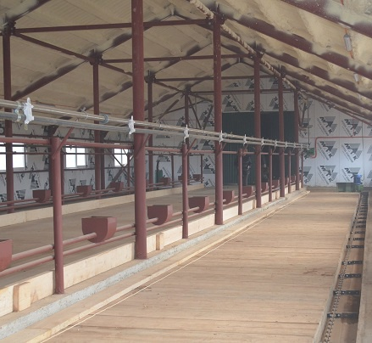
3.2. Недостижение производственных показателей
Отсутствие ведения хозяйственной деятельности,
Недостижение поголовья скота (посевной площади),
Недостижение показателей производства продукции (выручки, прибыли), установленных региональным НПА

Slide 27
Дело № А56-89953/2016 (Арбитражный суд города Санкт-Петербурга и Ленинградской области)
На всех осматриваемых земельных участках признаков ведения сельскохозяйственной деятельности, а также капитальных строений, сооружений или признаков ранее имевшихся объектов недвижимости не установлено, строительный материал не обнаружен. Сельскохозяйственные животные отсутствуют. Подъезд к земельному участку отсутствует. На момент проверки проектная документация на строительство семейной животноводческой фермы на 300 голов овец, предусмотренная планом расходов, не разработана. Семейная животноводческая ферма на 300 голов овец не построена, сельскохозяйственные животные (овцы) не приобретены. Сельскохозяйственная деятельность не осуществляется, что подтверждено материалами фотосъемки.

Slide 28
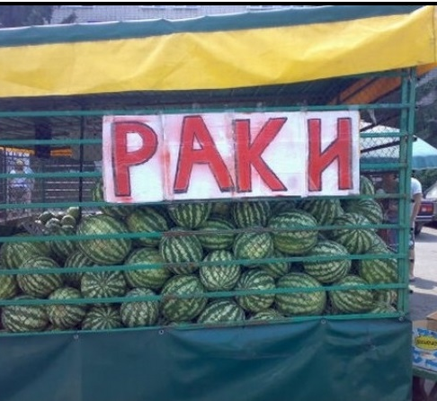
IV. Нарушения в отчётности
Непредставление отчётов,
Представление недостоверных отчётов

Slide 29
Дело № А53-14082/20 (Арбитражный суд Ростовской области)
25.03.2019 ответчиком были представлены отчетные документы, по результатам проверки которых были установлены замечания, в том числе отсутствие отчета об использовании средств гранта по форме, предусмотренной приложением 5 к Соглашению.
Несмотря на многочисленные обращения Министерства ответчик документы, свидетельствующие освоение средств гранта, истцу не представил. Вышеуказанные Факты являются существенным нарушением условий Положения и Соглашения.

Slide 30
Выводы: направления самоконтроля до и во время обращения за грантом
Соответствие заявителя установленным критериям
Формальные (сроки регистрации, ведения деятельности и т.д.),
Специфические критерии, установленные региональным НПА.
Готовность заявителя выполнить принятые обязательства и согласия
Переезд в сельскую местность,
Обеспечение софинансирования в установленных размерах
Выполнимость плановых производственных показателей
Ведение сельскохозяйственной деятельности,
Прирост производства продукции и т.д.
Выполнимость прочих показателей
Например, создание рабочих мест
Способность обеспечить составление и представление отчётов
Квартальные, годовые отчёты,
Итоговый по освоении гранта.
Выполнение плана расходования (целевого использования гранта), включая соблюдение сроков,

Slide 31

Частное следствие № 1
Не все претенденты на грант заранее способны к самоконтролю –
Заявителей нужно обучать
(проведение «школ фермера», семинаров, тренингов по составлению документов)

Slide 32

Частное следствие № 2
Даже обученные грантополучатели не всегда способны к системной работе с документами –
Нужны консультационные кооперативы
(сопровождающие КФХ в ведении налогового, ведомственного, статистического учёта, представлению отчётности, диалоге с контролирующими структурами)

